Slide 1
Частное общеобразовательное учреждение
Средняя общеобразовательная школа «Старт»
Торская Елена Григорьевна Учитель начальных классов
Савинова Олеся Павловна Учитель музыки
2024г. Г.о. Подольск

Slide 2
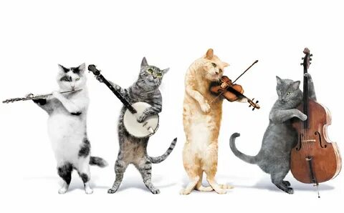
Музыка, стихи, загадки и пословицы рассказывают о животных Внеклассное мероприятие

Slide 3
Цели и задачи:
развивать у обучающихся интерес к миру природы и музыки;
пополнять знания обучающихся о животном мире из стихотворений, загадок, пословиц, научных статей;
воспитывать экологическую и эстетическую культуру.

Slide 4
Вступление
Сегодня ребята представят фрагменты своих работ. Мы узнаем о жизни животных из загадок, пословиц, стихотворений и музыки

Slide 5


Slide 6
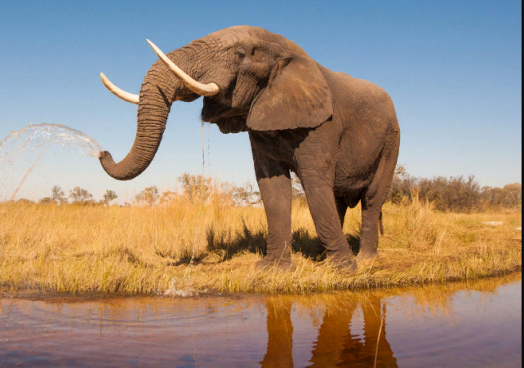


Slide 7
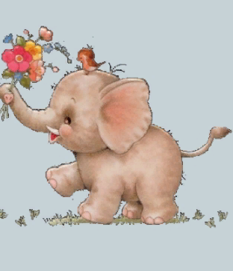
Где баобабы
Вышли на склон,
Жил на поляне
Розовый слон.
Может и был он
Чуточку сер,
Обувь носил
Он сотый размер.

Slide 8


Slide 9

Замечательная история о том, как большой и умный слон Томми пришёл в гости к больной девочке Наденьке и вылечил её, вернув интерес к жизни.

Slide 10

Звучит запись пьесы СЛОН. Слон танцует вальс. Его изображает самый большой струнный инструменте очень низким голосом - контрабас. Несмотря на то, что слон такой неповоротливый, его танец все-таки похож на медленный вальс.

Slide 11
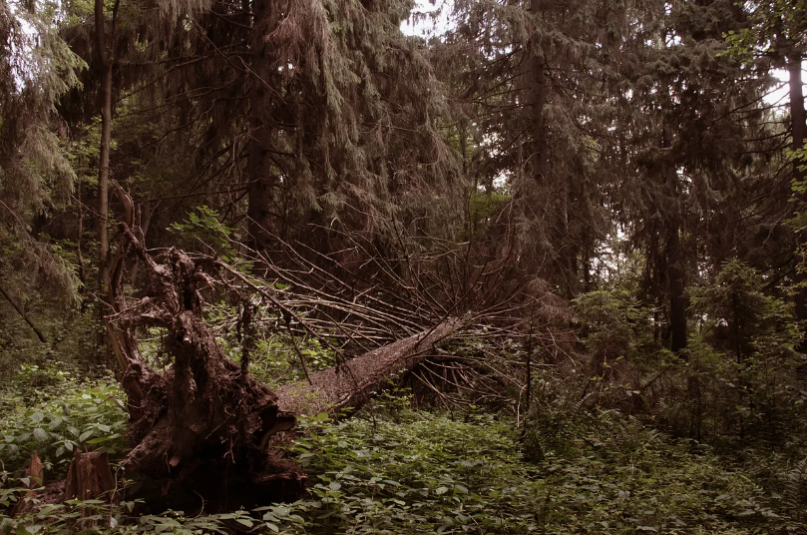
Он забавный, но колючий,
И живет в лесу дремучем.
В клубок свернется – не найдешь,
Всем известно это...

Slide 12
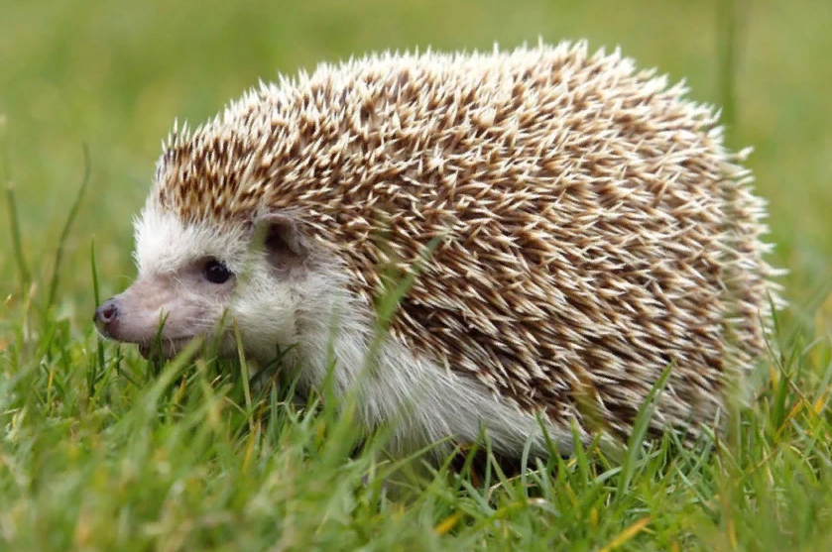

Slide 13


Slide 14
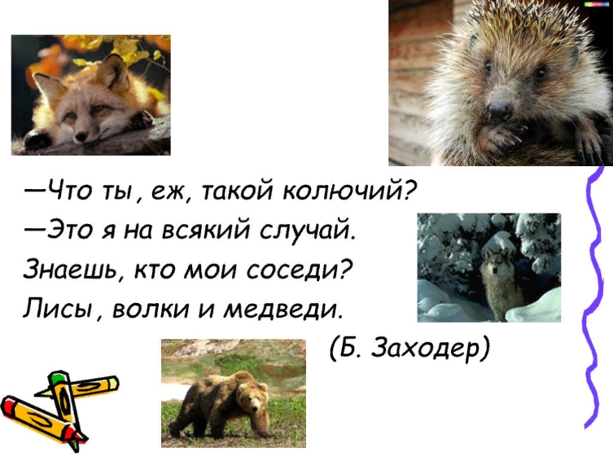

Slide 15

Шутливое выражение, когда говорят о
чём-либо очевидном, и всем известном.

Slide 16

По ночам, когда все вокруг спит, ежи выходят всей семьей на прогулку. Кого они могут встретить на своем пути, и как смогут избежать опасности? Сказка учит вниманию, доброте и бережному отношению к природе.

Slide 17
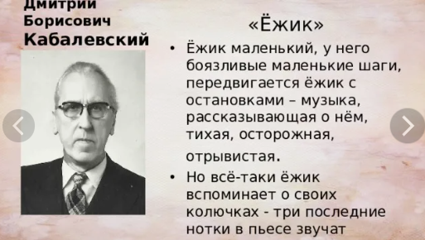

Slide 18


Slide 19
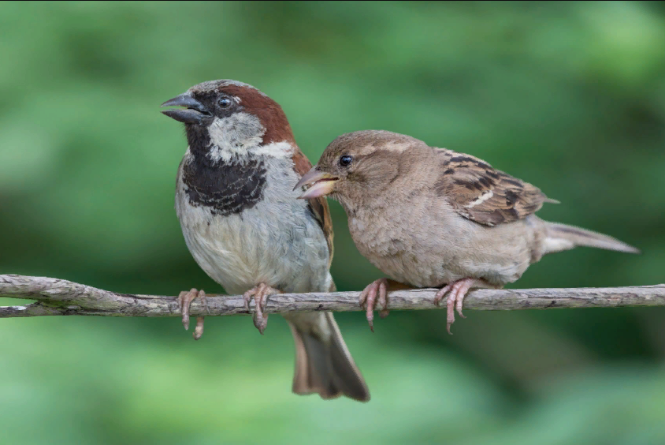

Slide 20
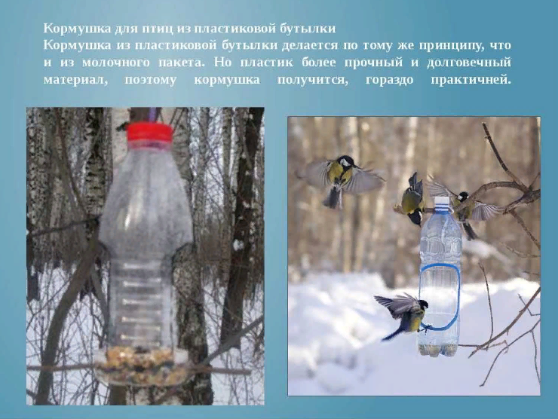

Slide 21
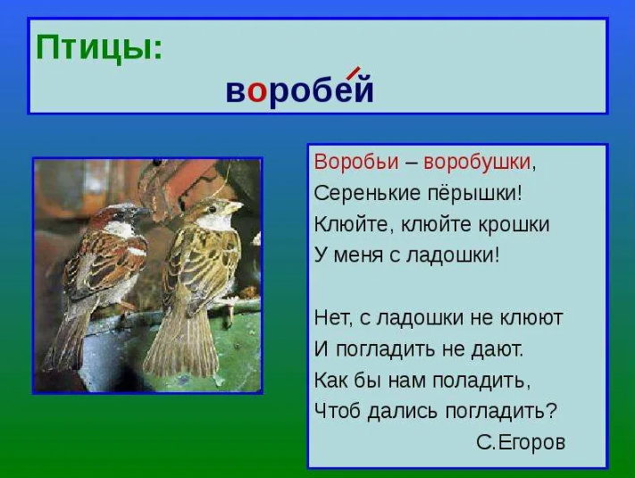

Slide 22


Slide 23

Один воробей по кличке Пашка очень голодал зимой и попытался вытащить что-нибудь из запасов вороны. Но птица заметила это и больно ударила Пашку клювом по голове. Воробья подобрал милиционер и отдал «на воспитание» Маше, которая гуляла с Петровной в парке. Дома у Маши воробей отогрелся, поел и с тех пор каж-дый день стал прилетать к ней в гости.

Slide 24

Снежная зарядка

Slide 25


Slide 26
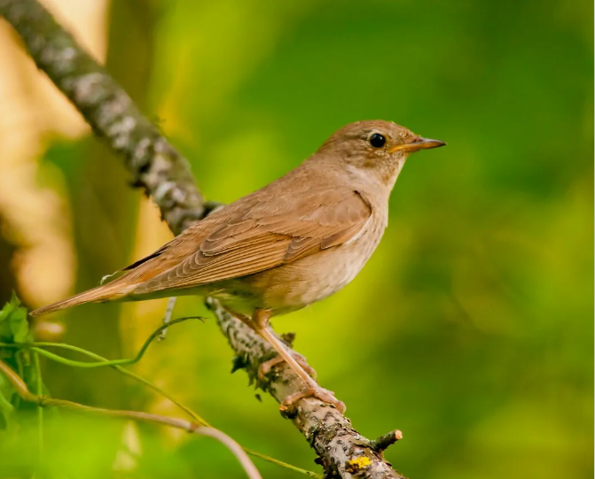

Slide 27
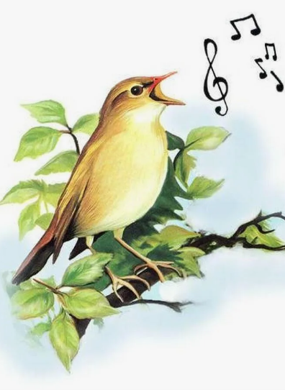
Кто в саду выводит трели
На рожке и на свирели?:
Знать опять среди ветвей
Поселился соловей!

Slide 28

Лучше заняться полезным делом, чем вести пустые и бесполезные разговоры.

Slide 29

Соловей поет для Осла. Вся природа и пастух с пастушкой наслаждаются его песней. А Осел советует певчей птице брать уроки пения у горластого петуха. Глупый Осел уверен, что Соловью приятно для него петь. Он считает себя знатоком во всех вопросах.

Slide 30
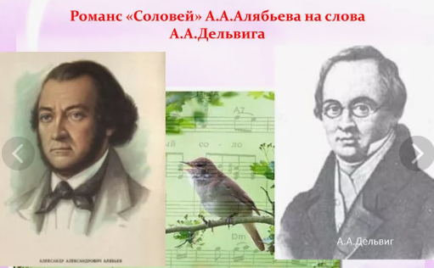

Исполняет Иван Ребров

Slide 31
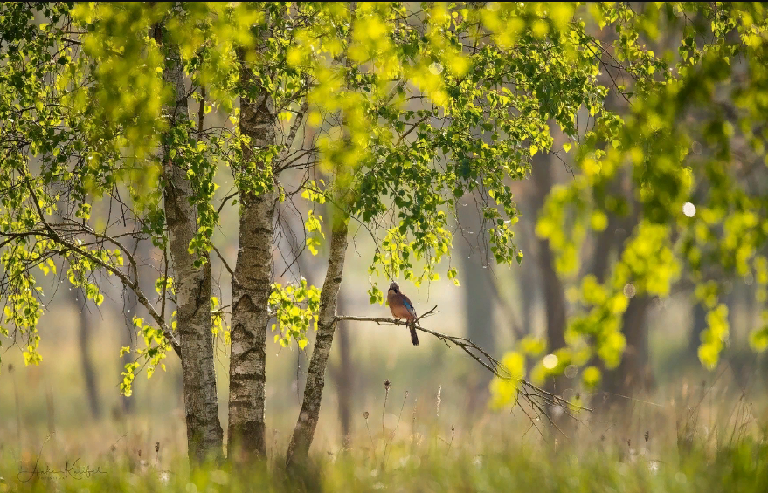
Слышишь, "ку-ку" раздалось на опушке?
Это доносится голос…

Slide 32
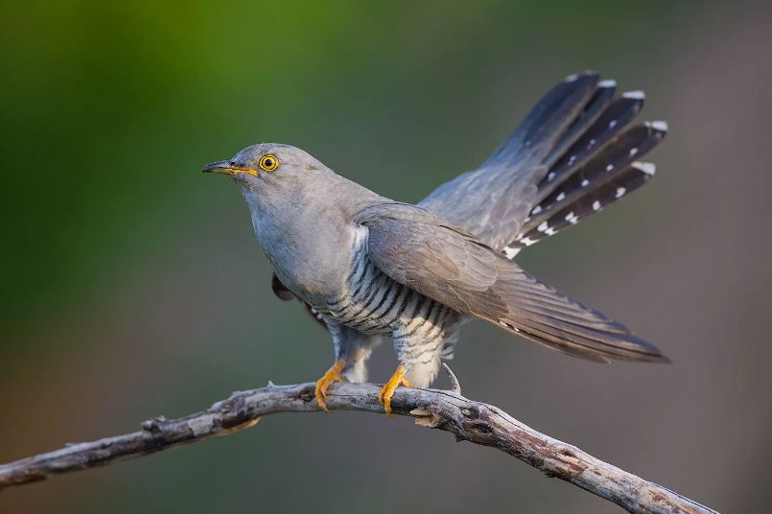

Slide 33
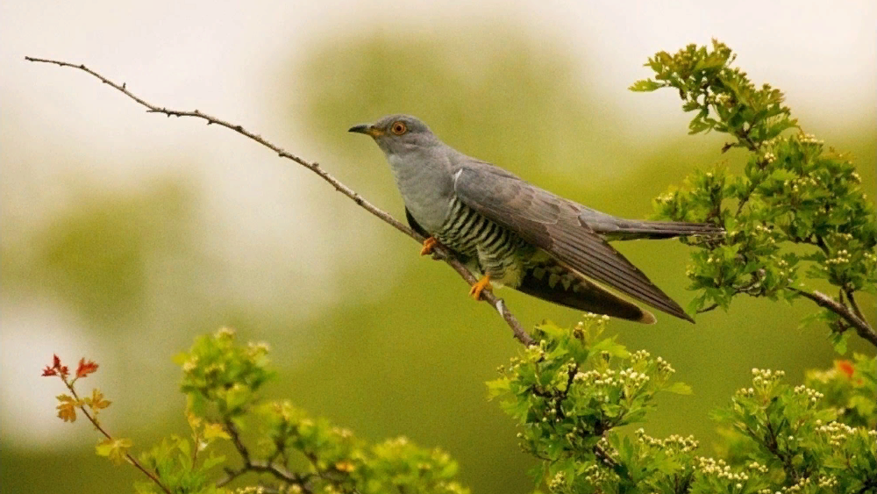
Кукушка спряталась в лесу
и нам кричит: ку-ку, ку-ку!
И вот пошла потеха –
Ку-ку! – ей вторит эхо!

Slide 34
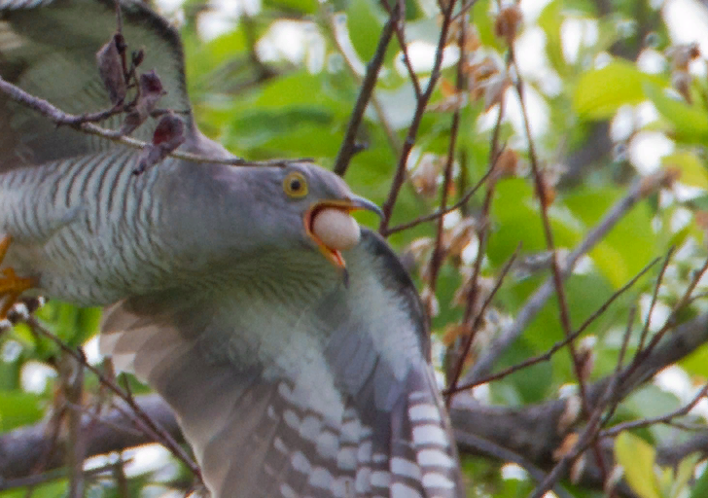
О том кукушка кукует, что своего гнезда нет
Означает разговоры, сопровождаемые жалобами на свою судьбу, неудовлетво-ренностью своим положением, состоянием. В этой пословице есть скрытый смысл и намек на то, что эти жалобы часто не имеют под собой оснований. Мол, чего же ты жалуешься, если сам виноват в том, что случилось...

Slide 35

Кукушка. Дакен Луи Клод.
Автор Зимовцева Е.Н.

Slide 36

Гордая птица,
Воды не боится,
Очень пригожа,
На двойку похожа,
Как зовут, ответь!
Это белый …

Slide 37
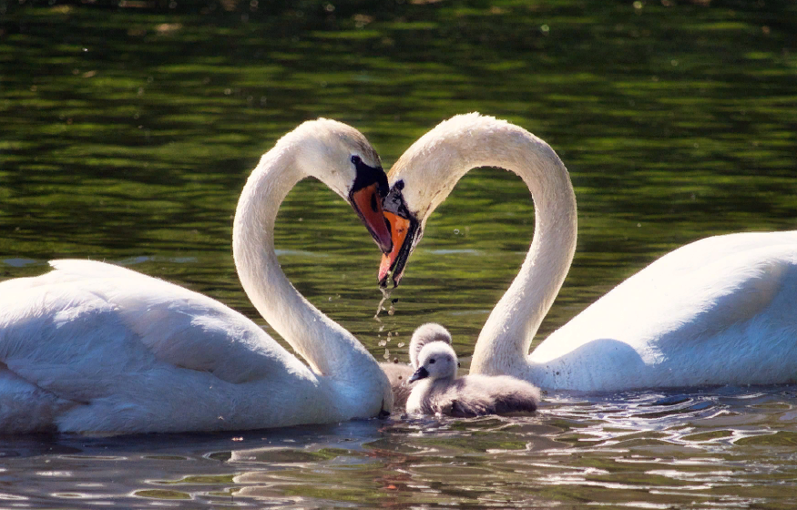

Slide 38
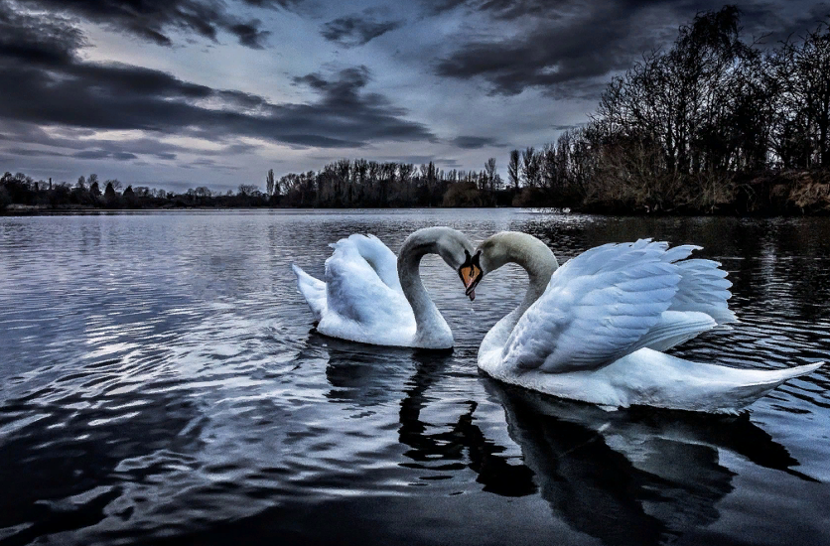
Повелось так с самой древности:
Эти птицы – символ верности.
В отраженье свое глядя,
Вот скользят по водной глади,
Восхищая всех людей,
Двое белых лебедей.

Slide 39
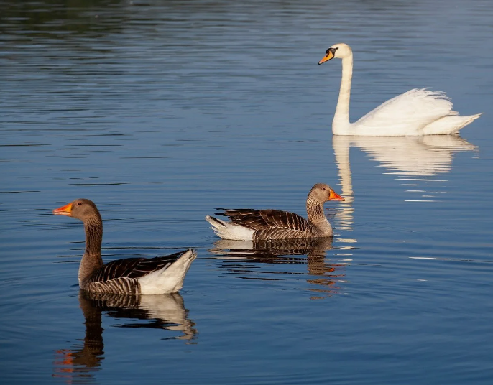
Пословица.
Всякий считает своих гусей лебедями.
Люди преувеличивают или восхваляют своих собственных достижений, качества или собственность, не учитывая реальность или сравнение с другими. Такое поведение может являться результатом человеческой натуры, в которой люди стремятся к преувеличению собственной важности и успехов.

Slide 40
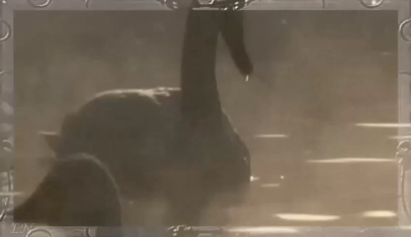
Камиль Сенс-Санс
Лебедь

Slide 41


Slide 42
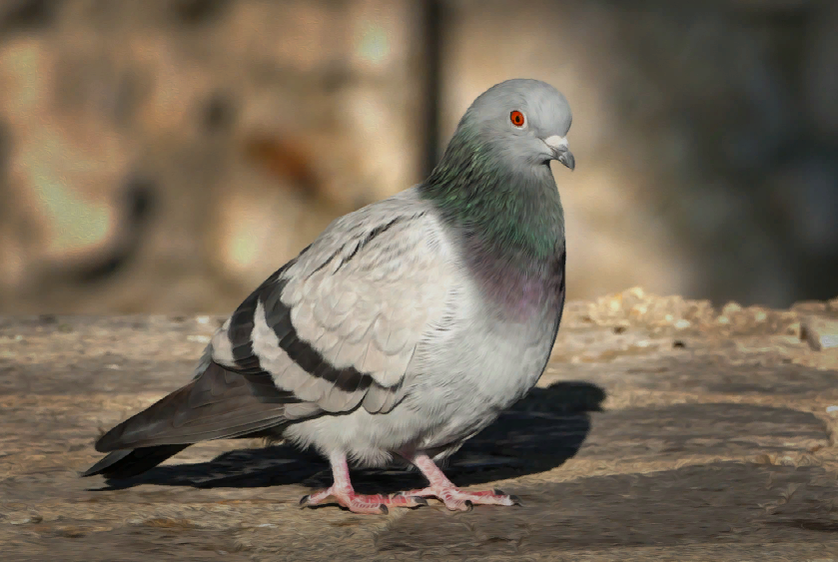

Slide 43
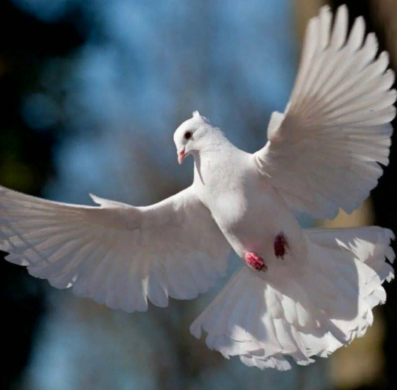
Протянула я ладошку-
На ладони хлеба крошки.
Прилетали голубки
Смело брали хлеб с руки.

Slide 44
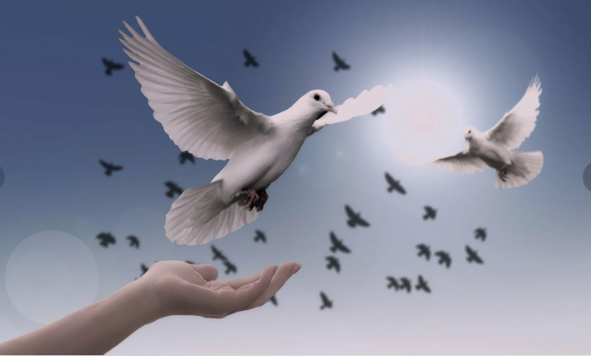
Голубь и ласточка - любимые Богом птицы
Голубь - воплощение добра и мира

Slide 45
ИТОГ
Мы в ответе за тех, кого приручили.
Назовём правила друзей животных:
Не шуми в лесу.
Не разоряй гнёзда.
Не бери яички птиц из гнёзд.
Не обижай лягушек и жаб.
Не лови бабочек.
Нельзя брать домой ежей и других животных.
Не разоряй муравейники.
Не разжигай костры в лесу.
Охраняй лебедей.
Подкармливай воробьёв, голубей, синичек зимой
Развешивай кормушки, клади туда корм.

Slide 46
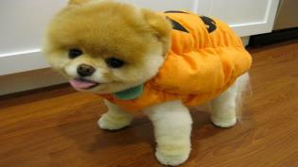
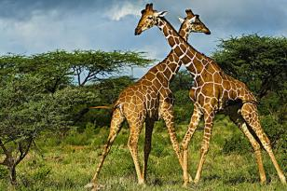
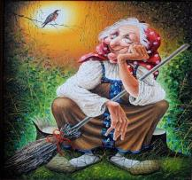
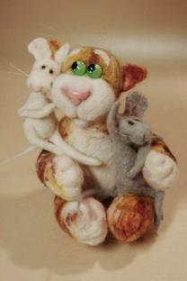
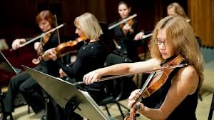
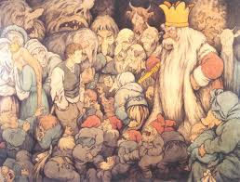
До новых встреч!

